Slide 1
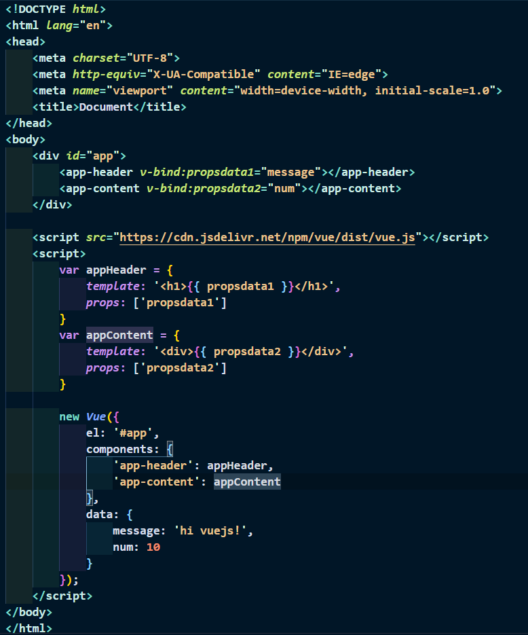
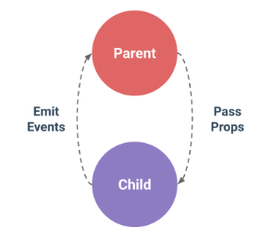
Component간 통신은
부모->자식 : Props, 자식->부모 : Event
Vue 인스턴스
Props 속성 이름
상위 컴포넌트의 데이터 이름
1
2
app-header
app-content
* Syntax
<app-header v-bind:프롭스 속성 이름="상위 컴포넌트의 데이터 이름"></app-header>
1
2
상위 Vue 인스턴의 데이터를
하위 ‘app-header’ 콤포넌트로
전달 한다.

Slide 2
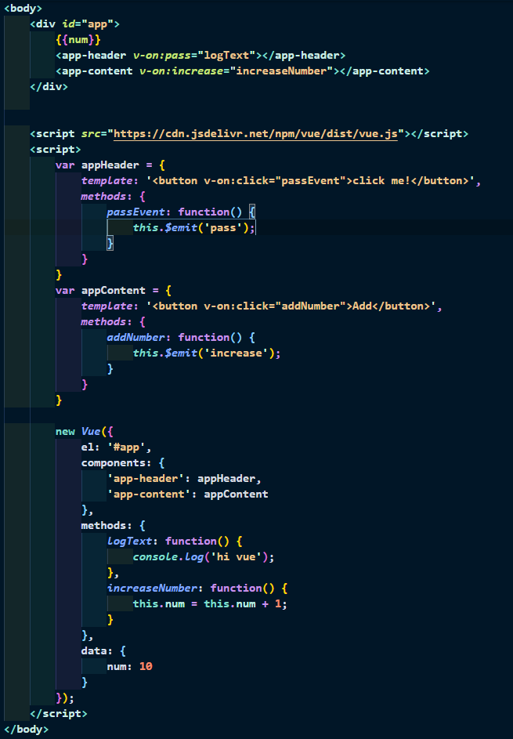
Component간 통신은
부모->자식 : Props, 자식->부모 : Event
1
2
상위 컴포넌트의 메서드 이름
Vue 인스턴스
하위 컴포넌에서
발생한 이벤트 이름
app-header
app-content
* Syntax
<app-header v-on:하위 컴포넌트에서 발생한 이벤트 이름="상위 컴포넌트의 메서드 이름">
</app-header>
1
2
하위 ‘app-header’ 콤포넌트에서
‘클릭‘ 이벤트를 사용하여
상위 Vue 인스턴스의 메서드
‘logText’를 호출 한다.

Slide 3
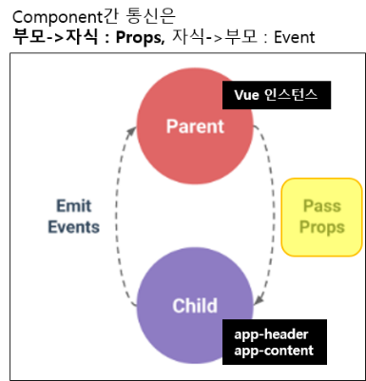
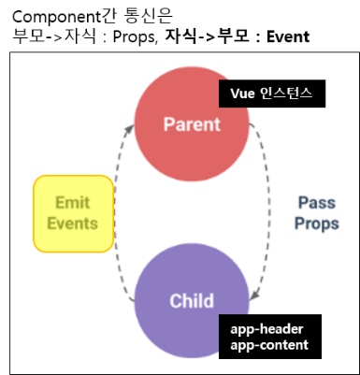
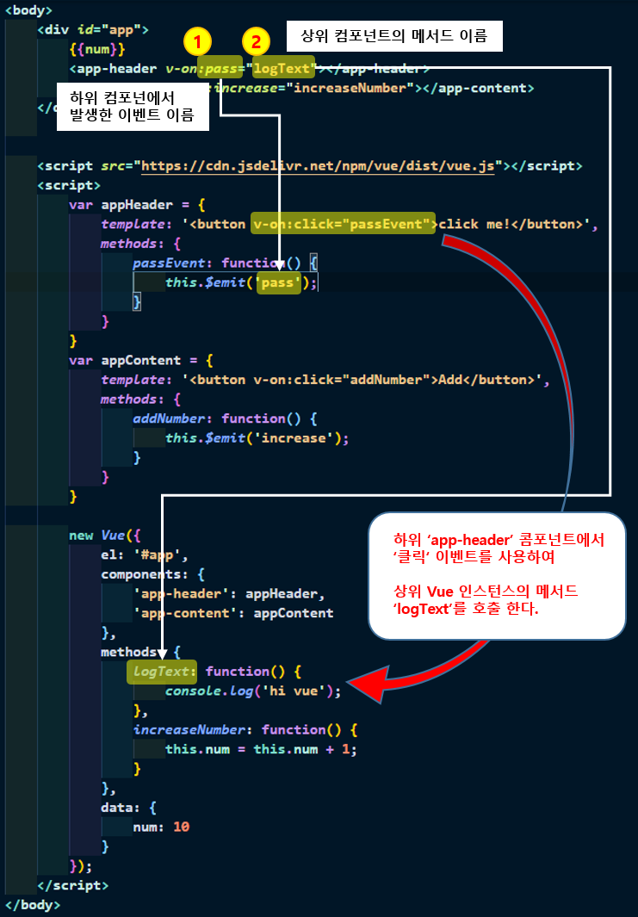
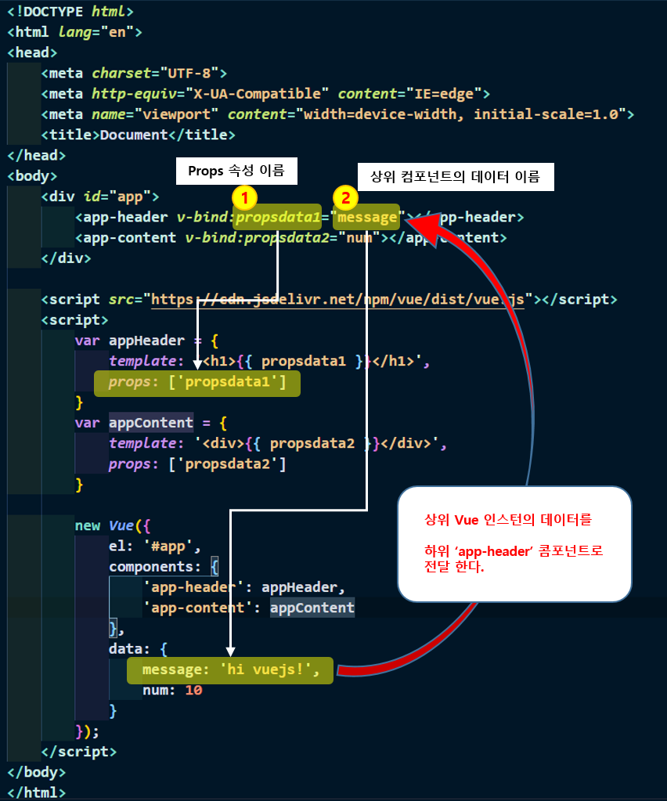
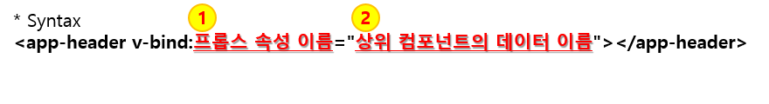
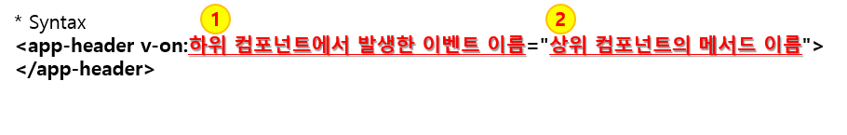

Slide 4
같은 레벨에서의 컴포넌트 통신 방법
Root
Props(10)
Event(10)
AppHeader
AppContent

Slide 5
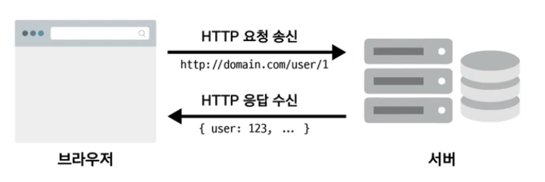
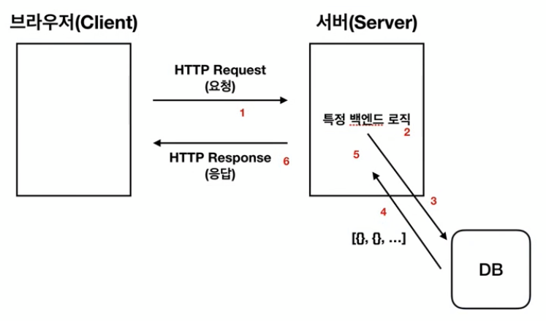
Axios HTTP 통신

Slide 6
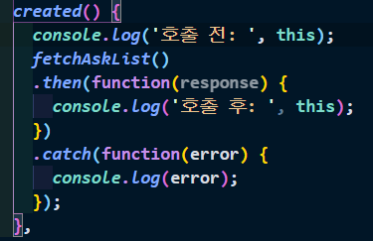
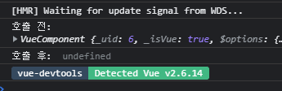
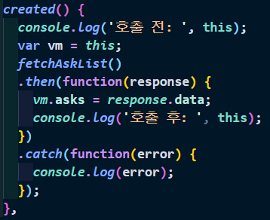
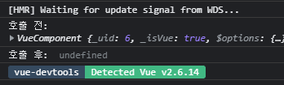
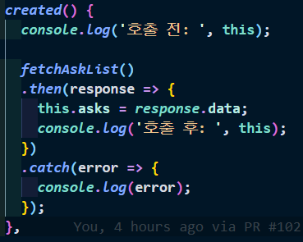
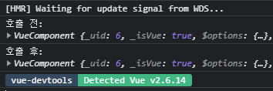
* Javascript는 변수의 스콥이 전역이다.
VueComponent
함수 진입 전에는 사용 가능
함수 진입 후에는 정의되지 않음
VueComponent
함수 진입 전에는 사용 가능
함수 진입 후에는 정의되지 않음
ES6의 “화살표 함수“ 표현식을 사용
VueComponent
함수 진입 전에는 사용 가능
함수 진입 후에도 사용 가능

Slide 7
Before
NewsView
API
After
NewsView
Vuex
API

Slide 8
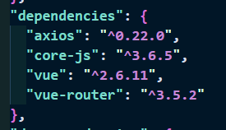
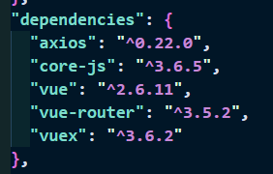
npm i vuex

Slide 9
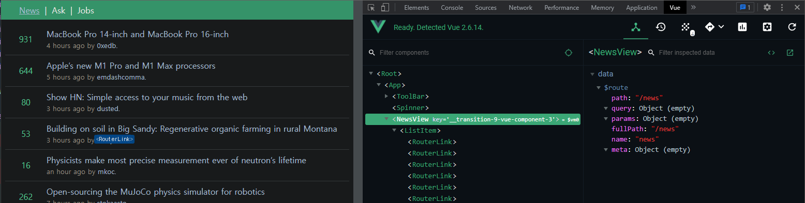
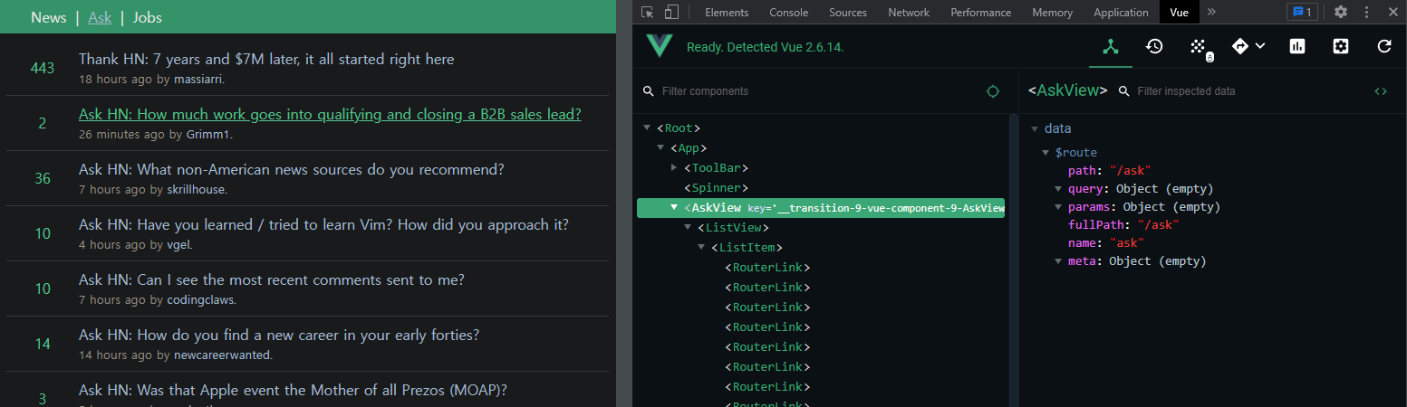
NewsView : Mixin 패턴
하위로 ListItem 콤포넌트만 존재
Mixin Pattern
AskView : HOC 패턴
하위로 ListView, ListItem 콤포넌트 존재
HOC(Higher-Order Component Pattern

Slide 10
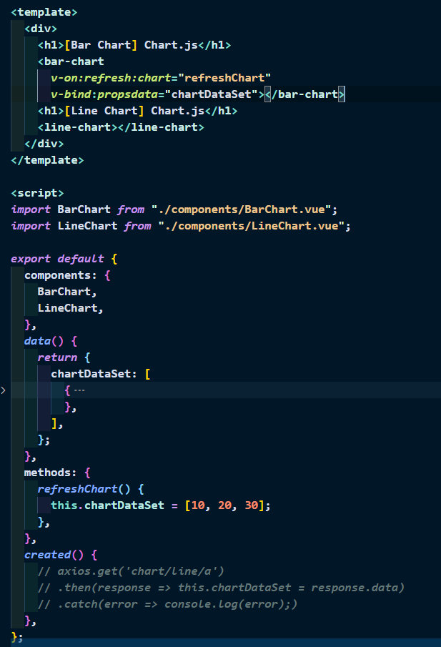
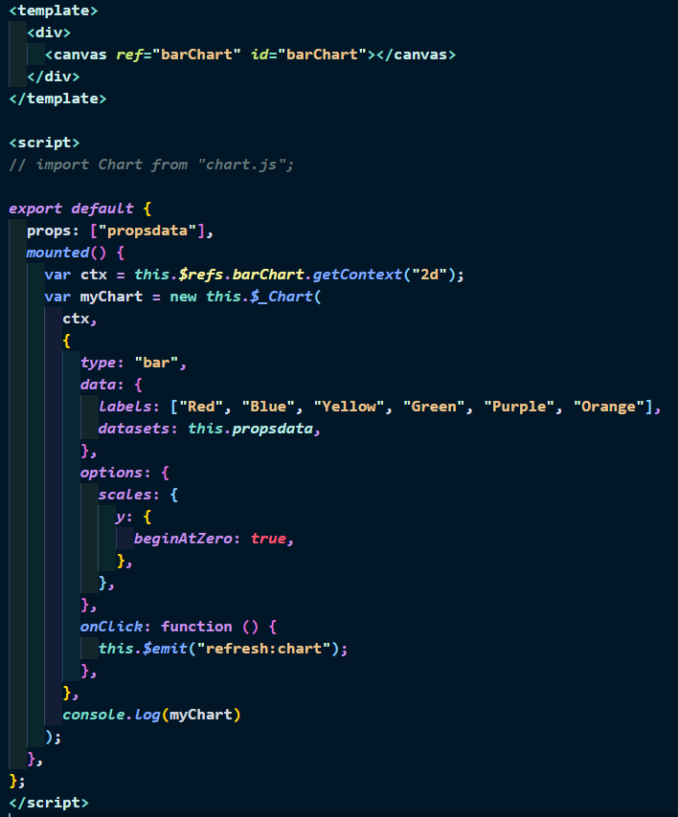
붉은색 : props, 노랑색 : event emit

Slide 11
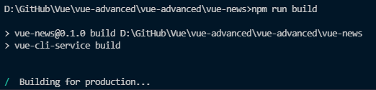
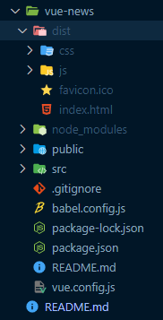
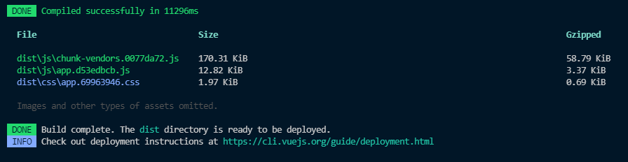

Slide 12
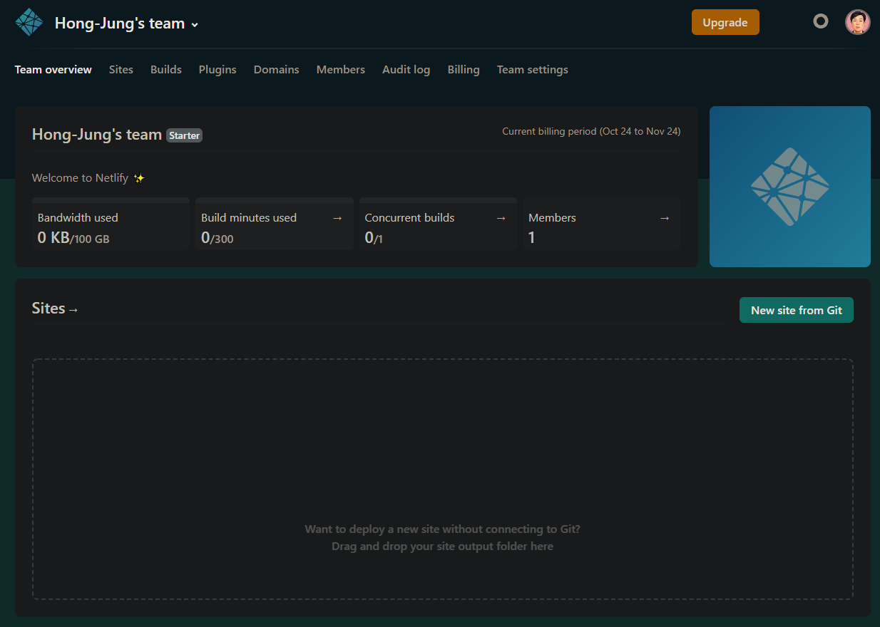
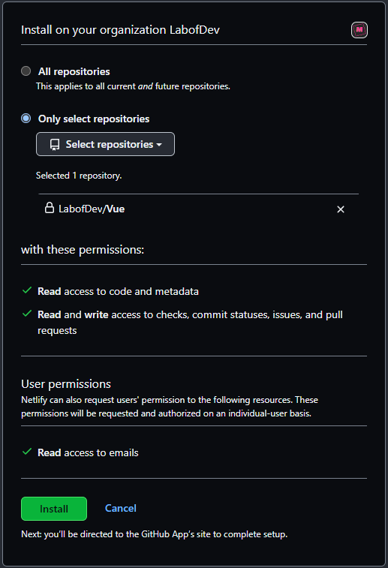
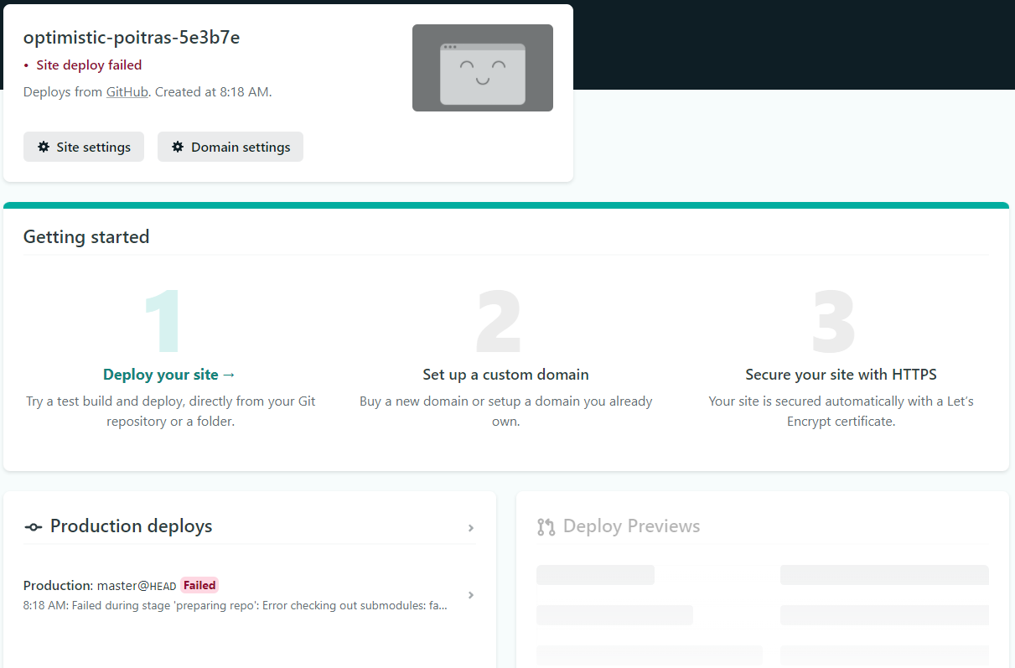
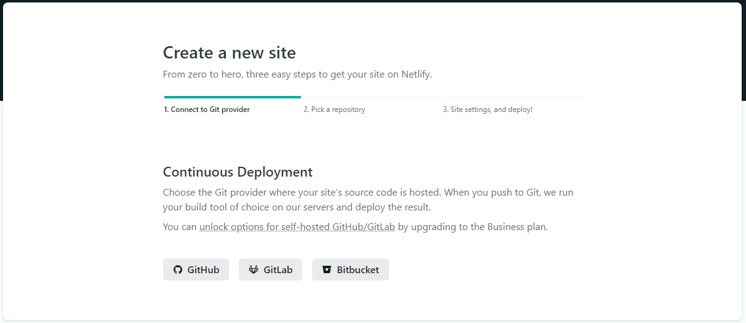
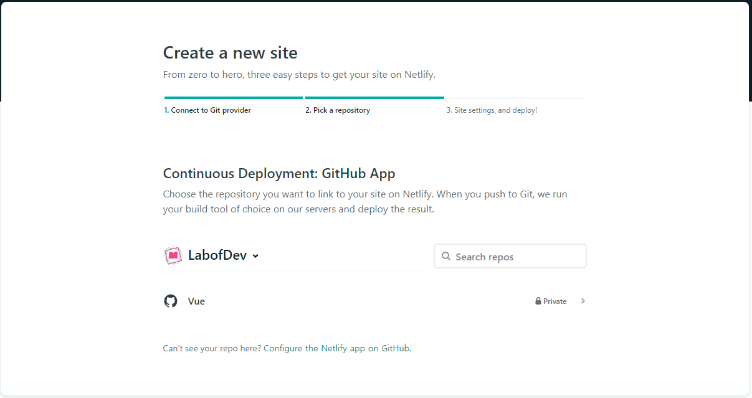
* 초기 사이트 생성 및 기본 설정

Slide 13
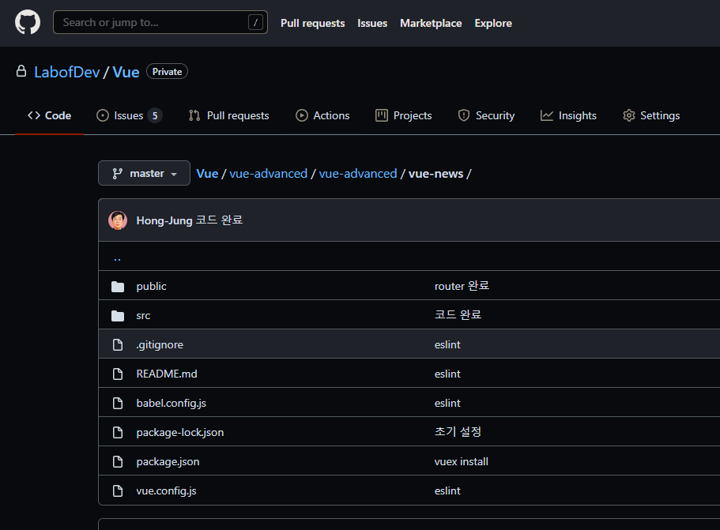
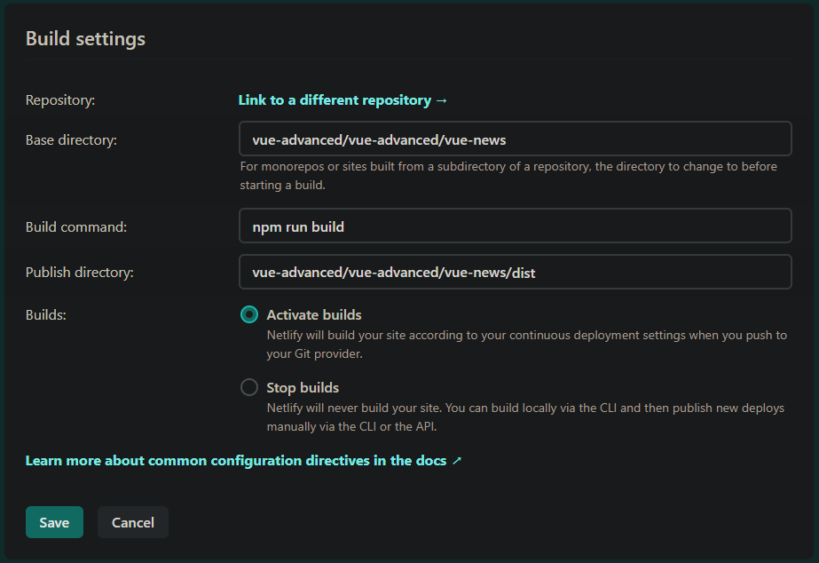
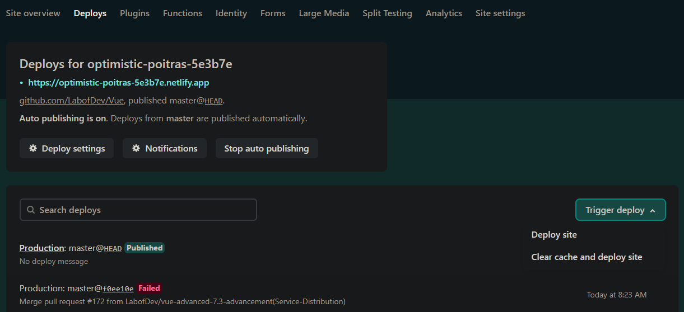
* Base 디렉토리 설정 및 배포 확인

Slide 14
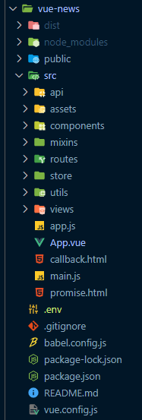
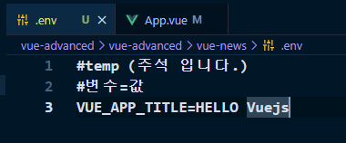
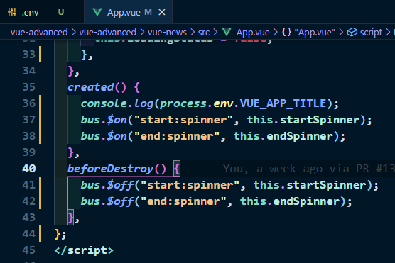
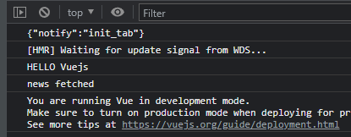
* Env 환경 변수 파일을 이용한 옵션 변경(브라우저에 표시 안 함)

Slide 15
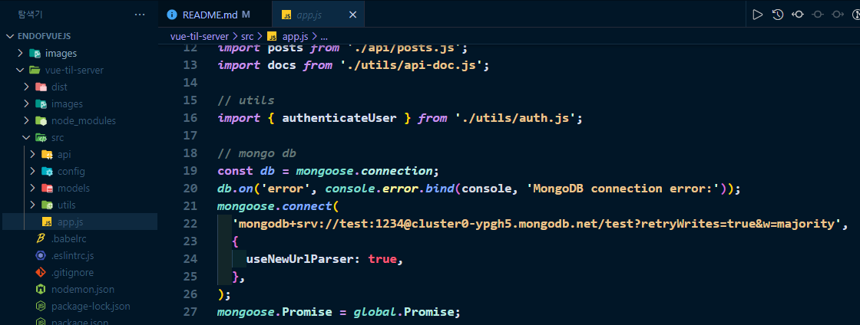
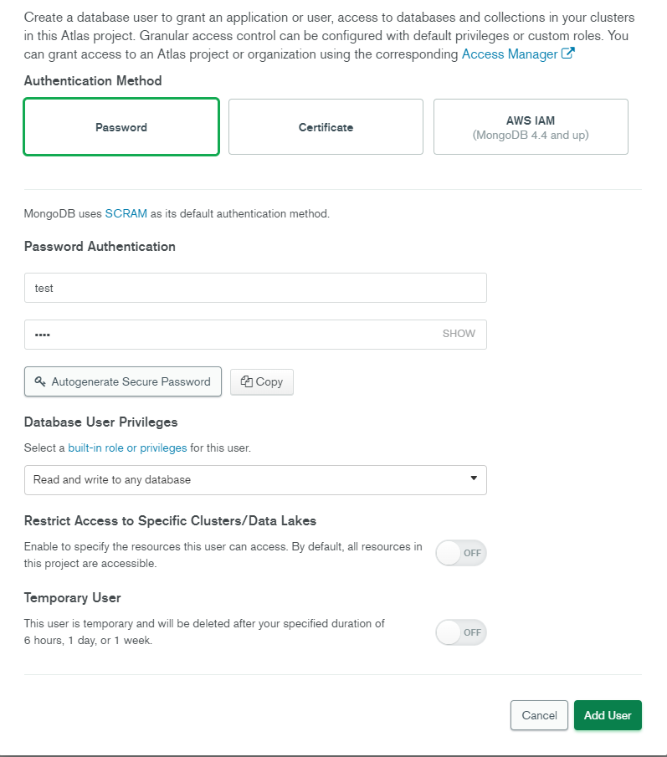
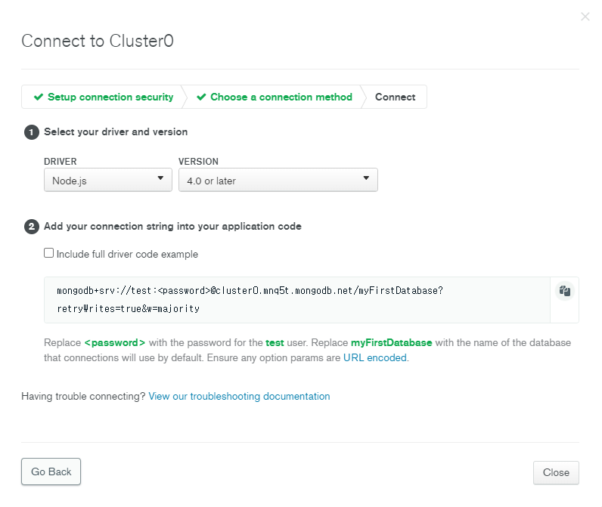
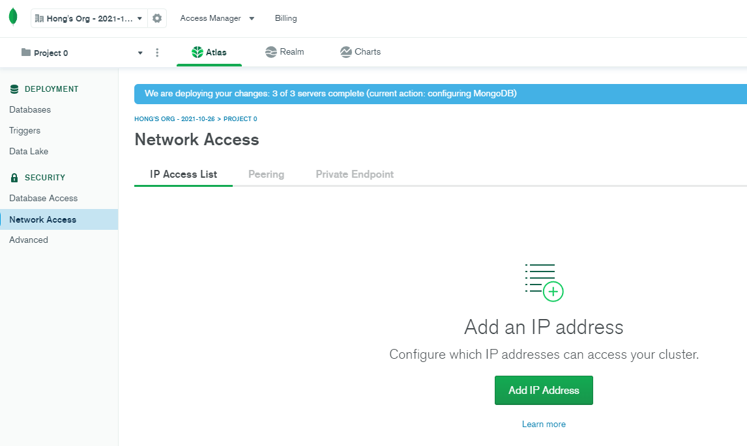
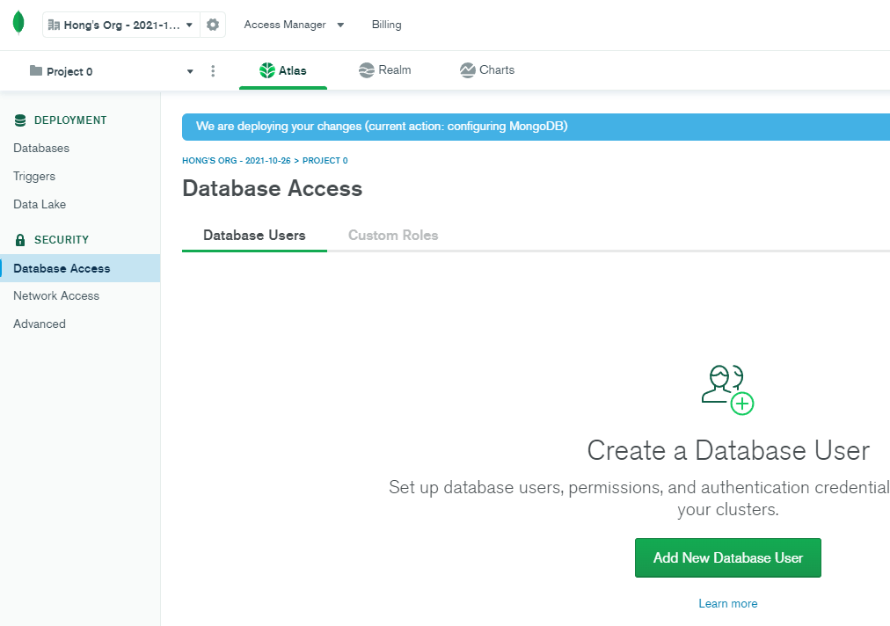
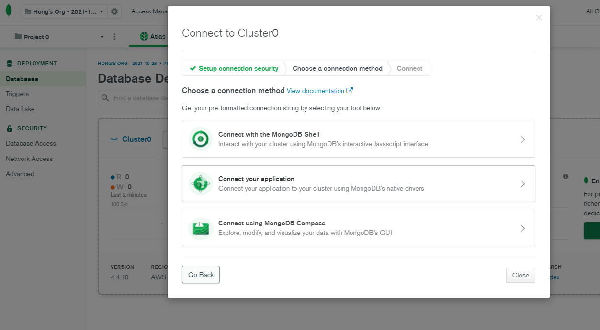
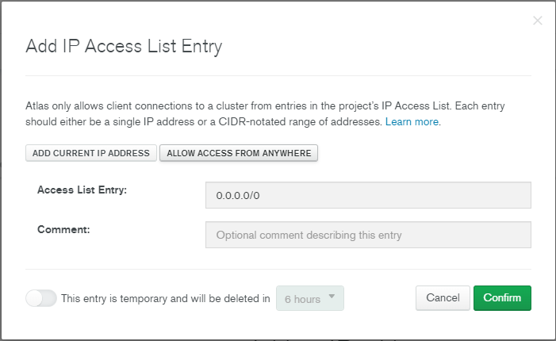
* node js의 설정 파일 ‘app.js’에서 mongodb 접속 정보

Slide 16
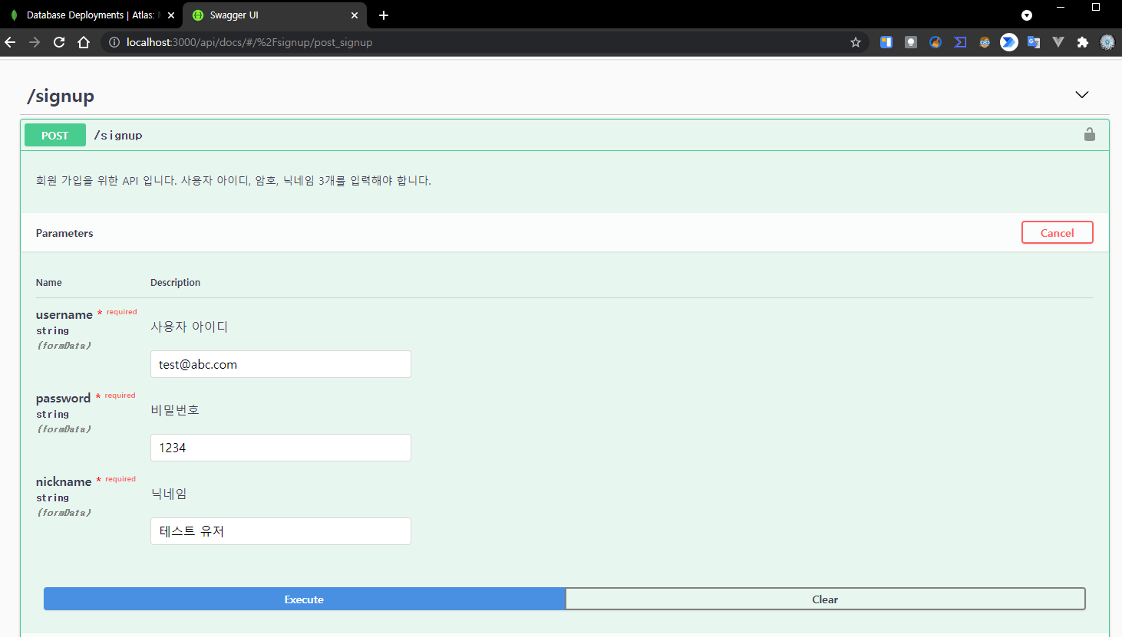
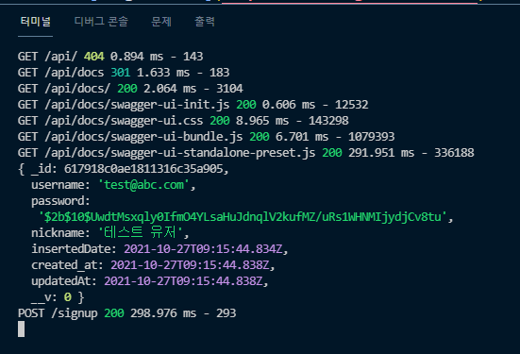

Slide 17
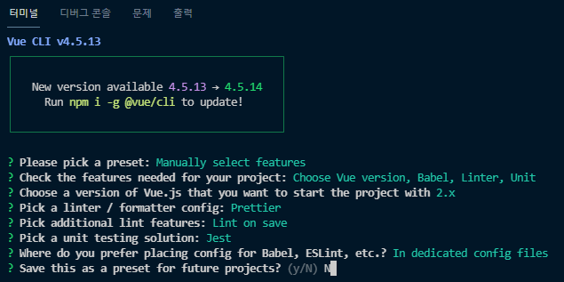
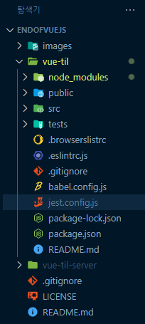
* ‘vue create vue-til’ : vue cli 명령으로 ‘vue-til’이라는 프로젝트 생성
2.x <-- Vue 2로 하시는게 중요합니다. 아직 Vue 3는 상용 서비스에 적용하기에는 무리 있음
‘Manually’로 생성하면서 ＂웹팩의 각각의 설정 파일로 지정”으로 선택하여 각 설정 파일 생성 됨

Slide 18
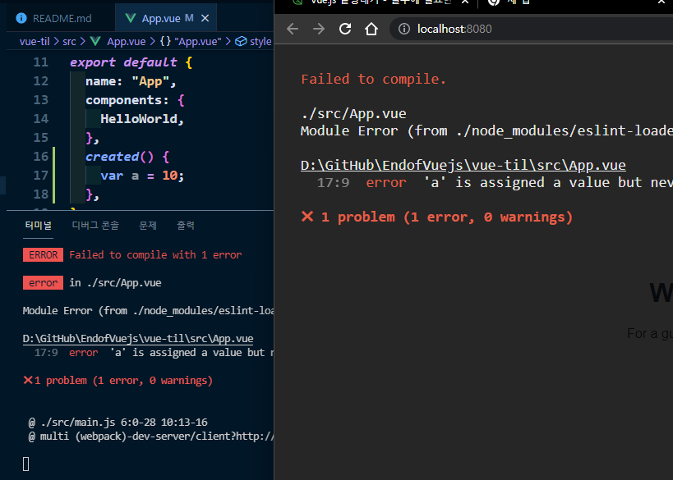

* ESLint 관련 구문 오류 (CLI 3.x 버전부터 강력한 구문 오류 검사)
* ESLint rules 적용

Slide 19

* Prettier(구문 정리)와 ESLinter(오류 점검)
3
4
5
1
2
- .prettierrc와 .eslintrc.js 함께 존재할 경우 `.eslintrc.js` 파일이 우선수위가 높다

Slide 20


* 회원가입 > 입력양식에 대한 콤포넌트 설계서
* `.env` 파일을 사용하여 전역에서 사용가능한 환경 변수 설정
App
API
AppHeader
Login
Signup
SignupForm
MongoDB
(Cloud)
Router View
* npm 빌드 옵션에 따라서 .env > .env.development > .env.production
* 로그인 > 입력양식에 대한 콤포넌트 설계서
App
API
AppHeader
LoginPage
LoginForm
SignupPage
MongoDB
(Cloud)
Router View

Slide 21
* 신규 게시물 등록(Create Button) > PostAddPage > PostAddForm
App
API
AppHeader
MainPage
<<Create>>
PostAddPage
MongoDB
(Cloud)
PostAddForm
Router

